Slide 1
Проект
на тему:
Поляризація
світла

Slide 2
Світло, в якому напрямки коливань якимсь чином впорядковані, називається поляризованим.
Поляризація світла – це така його властивість, яка характеризується просторово-часовою впорядкованістю орієнтації векторів
напруженостей електричного та магнітного полів.
Під терміном “поляризація світла”
розуміють також процес отримання поляризованого світла.

Slide 3
Природне світло можна перетворити в плоскополяризоване за допомогою поляризаторів, пристроїв, які пропускають коливання тільки визначеного напрямку (наприклад, пропускають коливання , паралельні площині поляризатора, і повністю затримують коливання, перпендикулярні до цієї площини). Як поляризатор можна використовувати кристал турмаліну.

Slide 4
Розглянемо класичні досліди з турмаліном
Спрямуємо природне світло перпендикулярно до пластини турмаліну Т₁, яка була вирізана паралельно осі ОО´
Обертаючи кристал Т₁
навколо напрямку про-
меня, ніяких змін інтенсивності
світла після проходження крізь турмалін не спостерігаємо.
O'
B
O'
n
B'
A'
O
T₂
T₁
O

Slide 5
Якщо на шляху променя поставити другу пластину турмаліну Т₂ і обертати її навколо напрямку променя, то інтенсивність світла після проходження пластини змінюється в залежності від кута α між оптичними осями кристалів за законом Малюса:
І = І₀ cos²α ,
де І₀ і І – відповідно інтенсивності світла, падаючого на другий кристал, і після його проходження.
O'
O'
O'
E₀
B
O'
α
E
n
B'
A'
T₁
O
T₂
O
T₁
O
O

Slide 6
Якщо на шляху відбитого і заломленого променів поставити аналізатор (наприклад, турмалін), то можна виявити, що відбитий і заломлений промені частково поляризовані: при обертанні аналізатора навколо променів інтенсивність світла періодично підсилюється і слабне (повного гасіння не спостерігають). Подальші дослідження показали, що у відбитому промені
переважають коливання,
які перпендикулярні до площини
падіння, а у заломленому
промені – коливання, паралель-
ні площині падіння.).
i_{β}
рис. 20

Slide 7
Ступінь поляризації
залежить від кута падіння променів і показників заломлення речовин.
Подвійне заломлення променів.
e
o

Slide 8
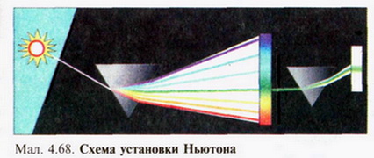
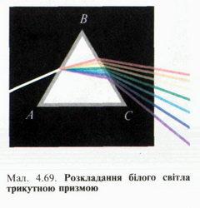
Поляризаційні призми та поляроїди.
В основа роботи поляризаційних пристроїв, які використовують для отримання поляризованого світла, лежить явище подвійного заломлення променів. Найчастіше для цього застосовують призми та поляроїди.

Slide 9
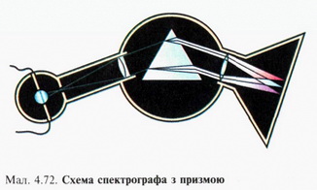
За складом спектра можна судити про властивості речовини, яка випромінює світло. З цією метою використовують прилади, названі спектрографами. Основною частиною такого приладу (мал. 4.72)
є трикутна призма, яка розкладає вузький пучок світла, що проходить крізь об'єктив, на спектр, який залишає слід на фотоплівці.

Slide 10
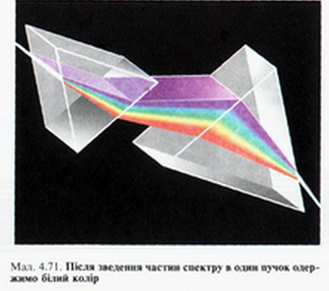
Око людини нездатне відрізняти поляризоване світло від природного. Хоча комахи, зокрема бджоли, можуть визначати напрямок площини поляризації поляризованого світла.

Slide 11
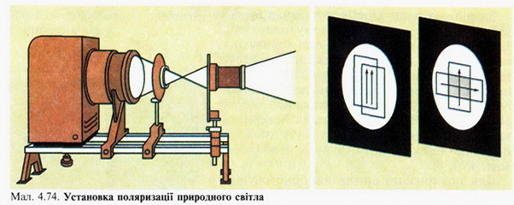
Аналізатор
На мал. 4.74 зображено установку, в якій здійснюється поляризація природного світла.

Slide 12
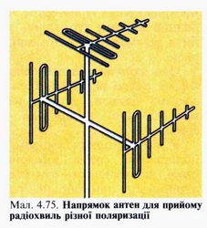
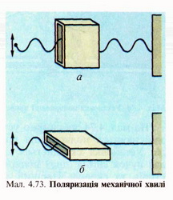
Явище поляризації широко застосовують у техніці. У сучасних містах, де багато радіопередавачів різного призначення, випромінювальні антени розміщують у взаємно перпендикулярних площинах (мал. 4.75). За таких умов дві радіостанції, які працюють на однаковій частоті, не заважають одна одній.

Slide 13
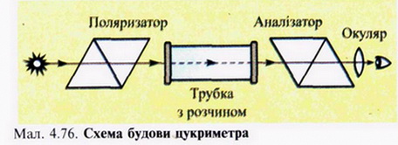
У цукровій промисловості застосовують прилади для визначення концентрації цукру в мелясі чи в розчині — цукриметри. Розчин цукру здатний повертати площину поляризації світла на певний кут залежно від концетрації цукру

